Slide 1
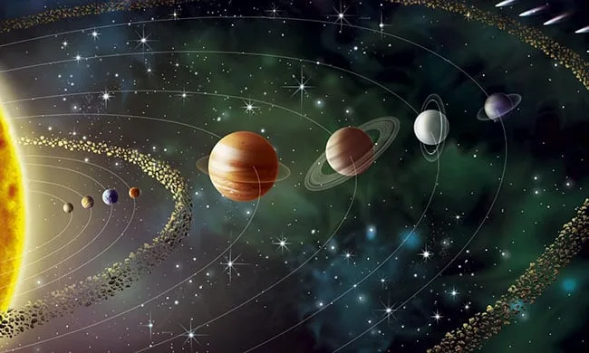
Το Ηλιακό μας Σύστημα
Τόνια Κρίλισια / Μαριάννα Κασβίκη Γ2

Slide 2
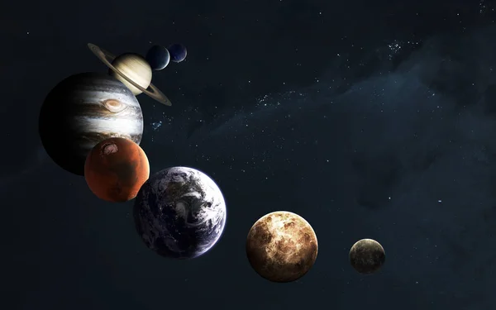
Το Ηλιακό μας Σύστημα
....είναι το σύνολο των ουρανίων σωμάτων που κινούνται γύρω από τον Ήλιο. Δημιουργήθηκε πριν από περίπου 4,6 δισεκατομμύρια χρόνια από ένα νέφος αερίων και σκόνης.
Η βαρύτητα προκάλεσε τη συρρίκνωση του νέφους και σχηματίστηκε στο κέντρο ο Ήλιος, ενώ γύρω του άρχισε να περιστρέφεται υλικό που δημιούργησε τους πλανήτες, τους δορυφόρους και τα υπόλοιπα σώματα.
Το Ηλιακό Σύστημα περιλαμβάνει οκτώ πλανήτες, νάνους πλανήτες, φυσικούς δορυφόρους, αστεροειδείς, κομήτες και μετεωροειδή, τα οποία συγκρατούνται όλοι σε τροχιά γύρω από τον Ήλιο.

Slide 3
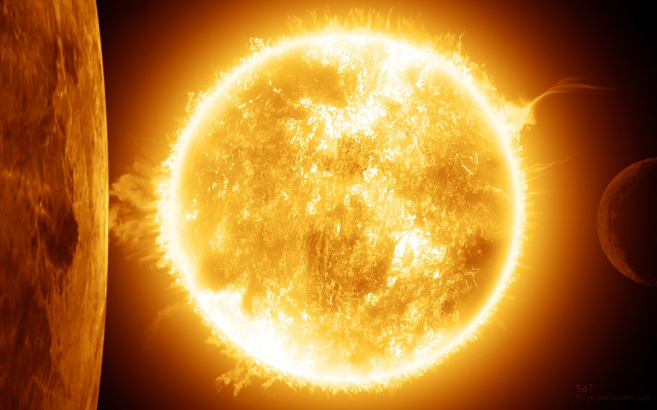
Ο Ήλιος
Ο Ήλιος είναι το κεντρικό αστέρι του Ηλιακού Συστήματος και η κύρια πηγή ενέργειας. Η μάζα του αποτελεί περίπου το 99,8% της συνολικής μάζας του συστήματος και παράγει ενέργεια μέσω πυρηνικής σύντηξης στον πυρήνα του. Η ενέργεια αυτή μεταφέρεται προς την επιφάνεια και φτάνει στη Γη με τη μορφή φωτός και θερμότητας, καθιστώντας δυνατή τη ζωή. Ο Ήλιος παρουσιάζει φαινόμενα όπως ηλιακές κηλίδες, εκλάμψεις και ηλιακό άνεμο, τα οποία μπορούν να επηρεάσουν δορυφόρους και επικοινωνίες. Η θερμοκρασία του πυρήνα φτάνει τους 15 εκατομμύρια βαθμούς Κελσίου και η επιφάνειά του τους 5.500 βαθμούς.

Slide 4
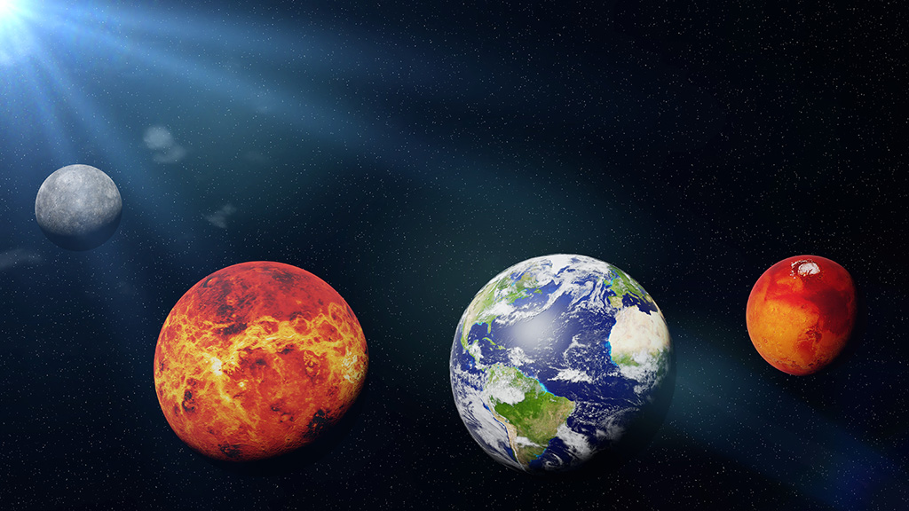
Οι Εσωτερικοί Πλανήτες
Οι τέσσερις εσωτερικοί πλανήτες είναι βραχώδεις και βρίσκονται κοντά στον Ήλιο.
Ο Ερμής είναι ο πιο κοντινός πλανήτης, μικρός και με μεγάλες διαφορές θερμοκρασίας.
Η Αφροδίτη διαθέτει πυκνή ατμόσφαιρα διοξειδίου του άνθρακα και έντονο φαινόμενο θερμοκηπίου.
Η Γη είναι ο μοναδικός γνωστός πλανήτης με ζωή ενώ ο Άρης, ο «κόκκινος πλανήτης», φαίνεται ότι είχε νερό στο παρελθόν. Οι εσωτερικοί πλανήτες έχουν στερεή επιφάνεια και λίγους ή καθόλου φυσικούς δορυφόρους.

Slide 5
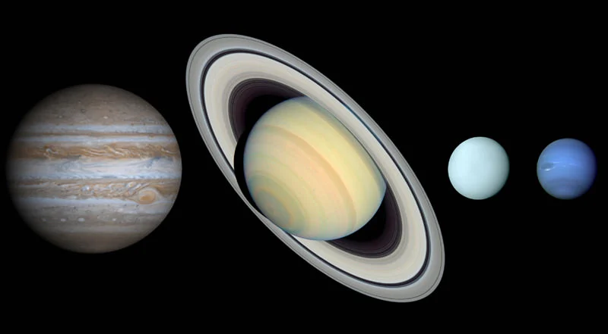
Οι Εξωτερικοί Πλανήτες
Οι εξωτερικοί πλανήτες είναι τεράστιοι και αποτελούνται κυρίως από αέρια ή πάγο. Ο Δίας είναι ο μεγαλύτερος πλανήτης και διαθέτει τη Μεγάλη Ερυθρά Κηλίδα, μια τεράστια καταιγίδα. Ο Κρόνος ξεχωρίζει για τους εντυπωσιακούς δακτυλίους του. Ο Ουρανός έχει μεγάλη κλίση άξονα και μοιάζει να περιστρέφεται στο πλάι, ενώ ο Ποσειδώνας παρουσιάζει τους ισχυρότερους ανέμους στο Ηλιακό Σύστημα. Οι εξωτερικοί πλανήτες έχουν πολλούς δορυφόρους και μεγάλα συστήματα δακτυλίων.

Slide 6
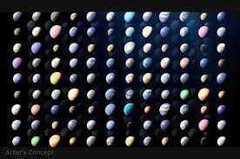
Νάνοι Πλανήτες
Εκτός από τους κύριους πλανήτες υπάρχουν και οι νάνοι πλανήτες.
Ο Πλούτωνας είναι ο πιο γνωστός, ενώ πριν το 2006 θεωρούνταν κανονικός πλανήτης.
Οι νάνοι πλανήτες έχουν σφαιρικό σχήμα αλλά δεν έχουν «καθαρίσει» την τροχιά τους από άλλα σώματα.
Η μελέτη τους βοηθά στην κατανόηση της δημιουργίας και εξέλιξης του Ηλιακού Συστήματος.

Slide 7
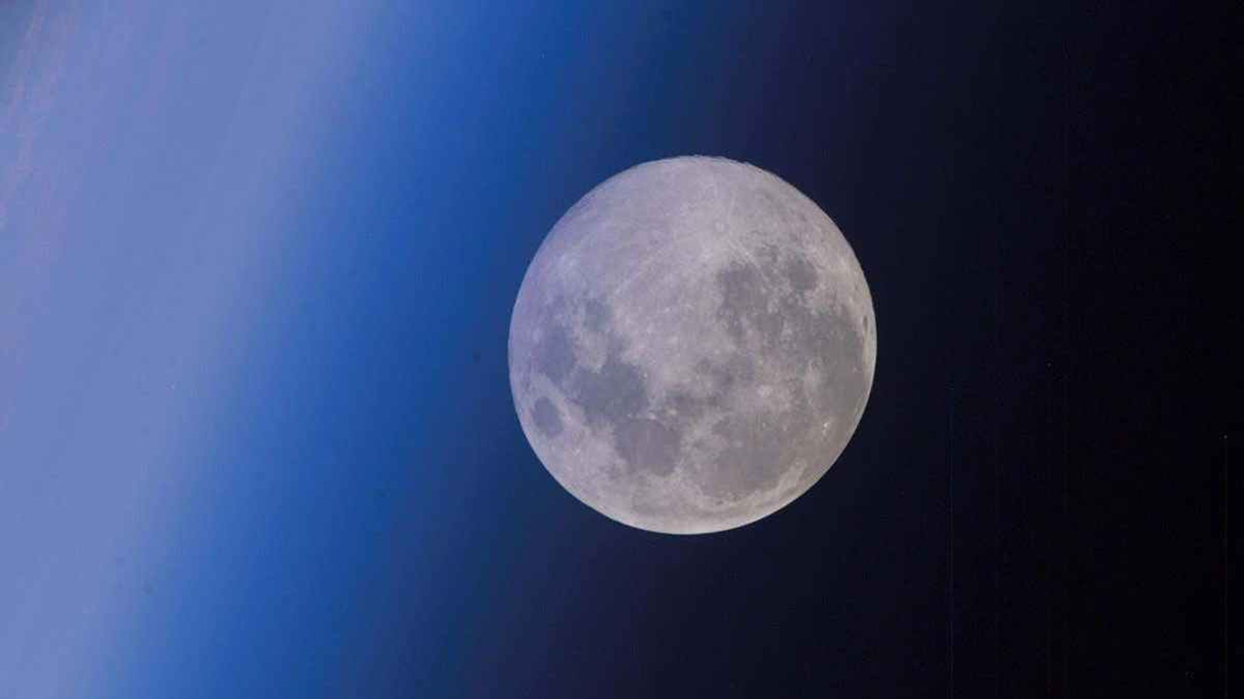
Φυσικοί Δορυφόροι
Πολλοί πλανήτες διαθέτουν φυσικούς δορυφόρους.
Η Σελήνη είναι ο δορυφόρος της Γης και επηρεάζει τις παλίρροιες και τις εκλείψεις.
Οι μεγάλοι πλανήτες, όπως ο Δίας και ο Κρόνος, έχουν δεκάδες δορυφόρους.
Οι δορυφόροι αυτοί μπορούν να προσφέρουν πολύτιμες πληροφορίες για τις συνθήκες και την ιστορία των πλανητών γύρω από τους οποίους περιστρέφονται.

Slide 8
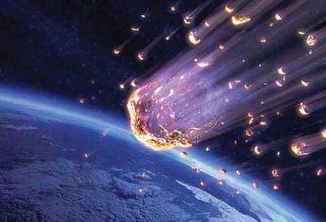
Αστεροειδείς, Κομήτες και Μετεωρίτες
Ανάμεσα στον Άρης και τον Δίας υπάρχει η Ζώνη των Αστεροειδών, με εκατομμύρια βραχώδη σώματα.
Πέρα από τον Ποσειδώνα εκτείνεται η Ζώνη Κάιπερ, όπου βρίσκονται παγωμένα σώματα και κομήτες.
Οι κομήτες, όταν πλησιάζουν τον Ήλιο, σχηματίζουν φωτεινή ουρά λόγω της εξάχνωσης του πάγου τους.
Οι μετεωρίτες είναι κομμάτια που πέφτουν στη Γη και μελετώνται για την προέλευση του Ηλιακού Συστήματος.

Slide 9

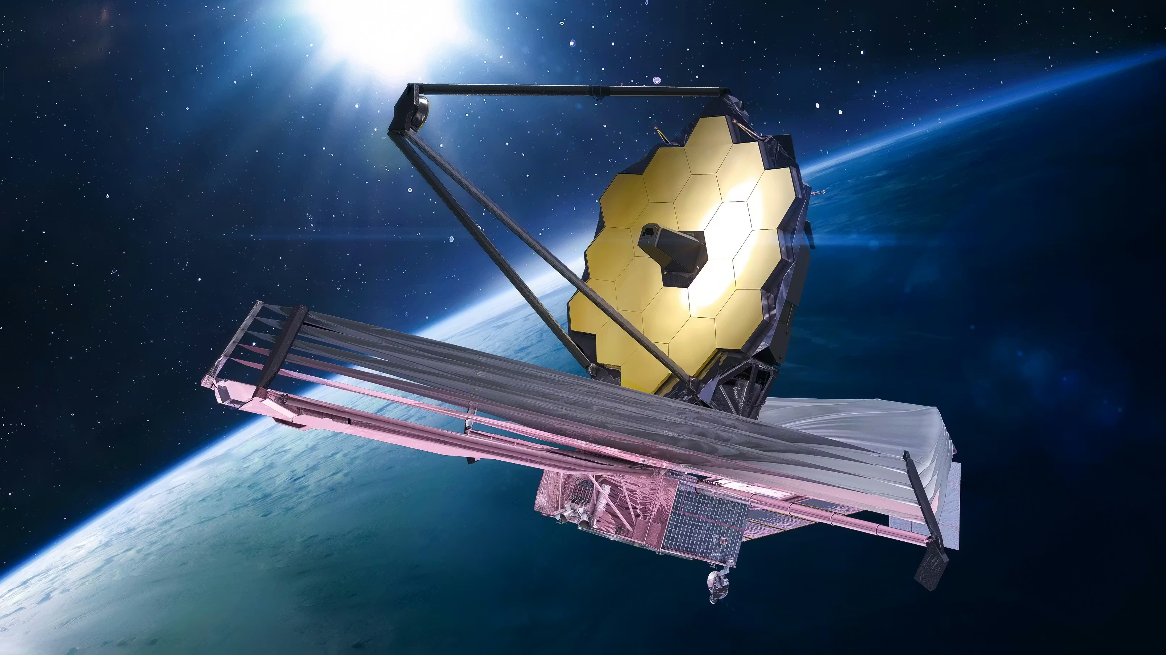

Διαστημικές Αποστολές και Εξερεύνηση
Η Διαστημική Εποχή ξεκίνησε το 1957 με την εκτόξευση του Sputnik 1 από τη Σοβιετική Ένωση.
Το 1961 ο Γιούρι Γκαγκάριν έγινε ο πρώτος άνθρωπος στο Διάστημα, ενώ το 1969 η αποστολή Apollo 11 της NASA προσεδάφισε ανθρώπους στη Σελήνη.
Σήμερα, ρομποτικά οχήματα εξερευνούν τον Άρης, το James Webb Space Telescope παρατηρεί μακρινούς γαλαξίες, ενώ ο Διεθνής Διαστημικός Σταθμός φιλοξενεί αστροναύτες σε τροχιά γύρω από τη Γη.
Η εξερεύνηση συνεχίζεται και στο μέλλον σχεδιάζονται επανδρωμένες αποστολές στον Άρη και άλλα ουράνια σώματα.

Slide 10
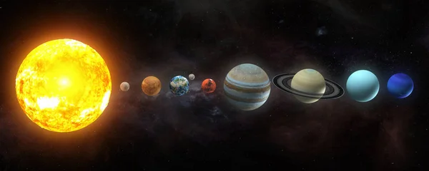
Πηγές
NASA https://www.nasa.gov
European Space Agency https://www.esa.int
Εθνικό Αστεροσκοπείο Αθηνών https://www.noa.gr
Σχολικό βιβλίο Φυσικής Γ’ Γυμνασίου https://www.ebooks.edu.gr/ebooks/handle/8547/334
Wikipedia https://www.wikipedia.org/

